Slide 1

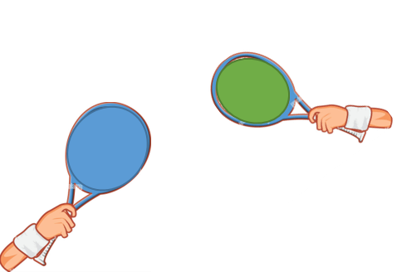
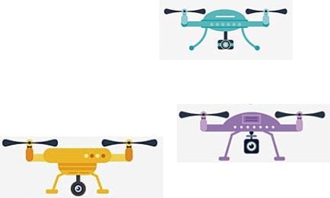

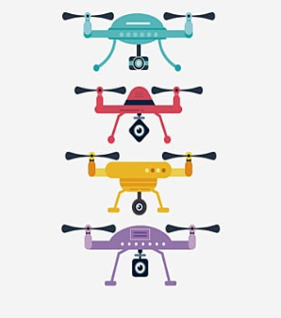

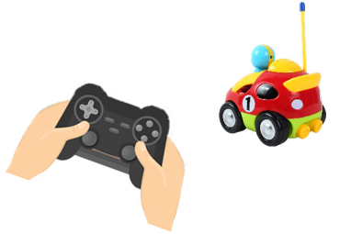

Slide 2
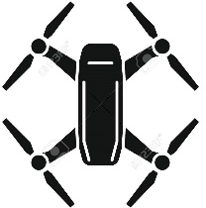
Prepara tu plan de vuelo
ATRAS
IZQUIERDA
Sin giro
DERECHA
ADELANTE
ATERRIZA
ADELANTE

Slide 3
Prepara tu plan de vuelo
IZQUIERDA
IZQUIERDA
Con giro
DERECHA
IZQUIERDA
ATERRIZA
ADELANTE

Slide 4
Prepara tu plan de vuelo

Slide 5
Prepara tu plan de vuelo

Slide 6
Prepara tu plan de vuelo
Sin giro

Slide 7
Prepara tu plan de vuelo
Con giro

Slide 8
Prepara tu plan de vuelo

Slide 9
Prepara tu plan de vuelo
Sin giro

Slide 10
Prepara tu plan de vuelo
Con giro

Slide 11
Prepara tu plan de vuelo

Slide 12
Prepara tu plan de vuelo
Sin giro

Slide 13
Prepara tu plan de vuelo
Con giro

Slide 14
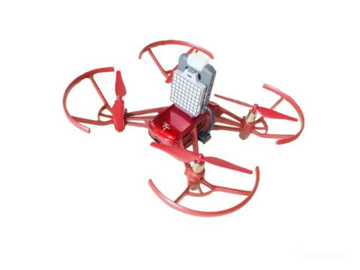
Altura
Anchura
Profundidad

Slide 16
Take off
Right
Left
Land

Slide 17
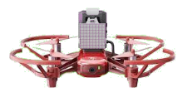

Slide 18

Tello web app

Slide 19
Adelante
Atrás
1
2
Izquierda
Derecha
3
4
Arriba
Abajo
5
6
Flip
7

Slide 20
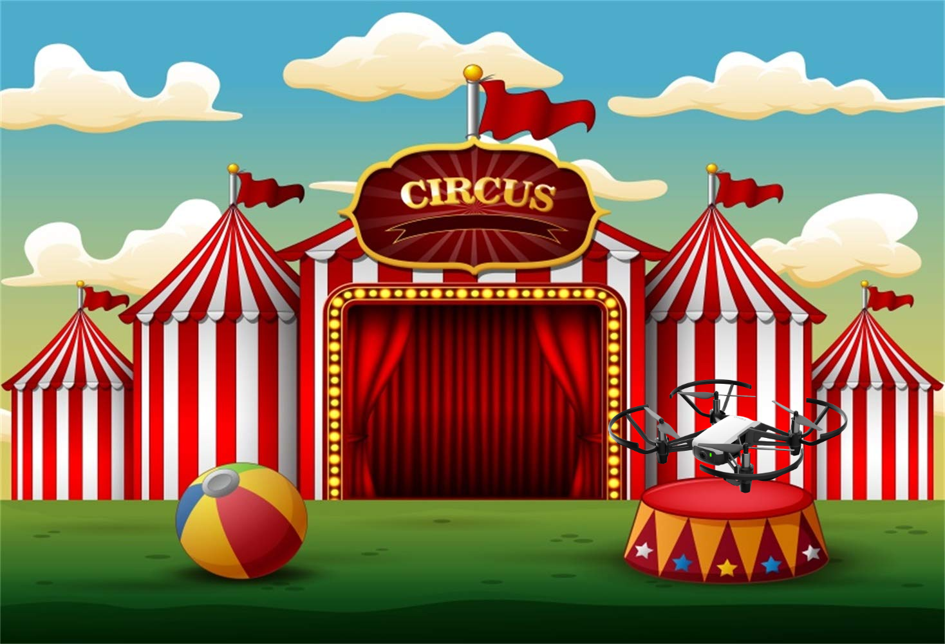


Slide 21

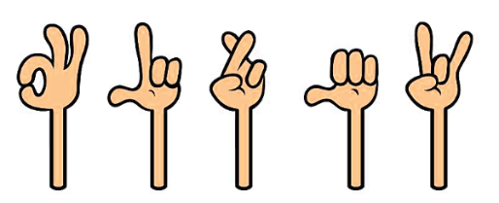
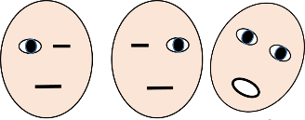

Slide 24
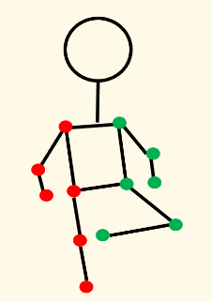

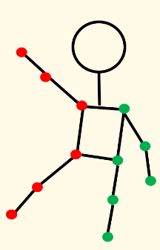




Slide 25

NORTE
NORTE

Slide 26
Atrás
Adelante
Izquierda
Gira
Pimiento
Margarita
Abajo
Derecha
Amigo
Gazpacho
Arriba
Flip
Castillo
Salsa
Peluca
Nariz

Slide 27
Local
simulacion
Local
produccion
global
simulacion
global
produccion
direct
simulacion
direct
produccion

Slide 28


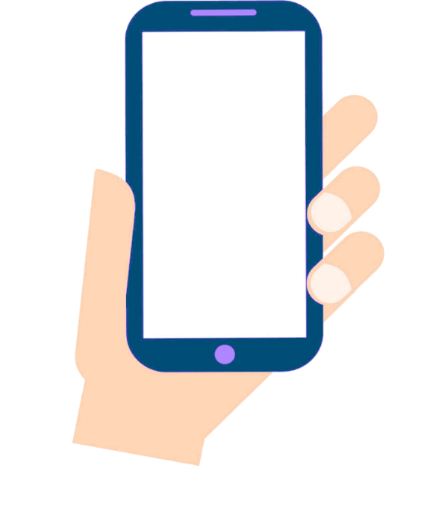
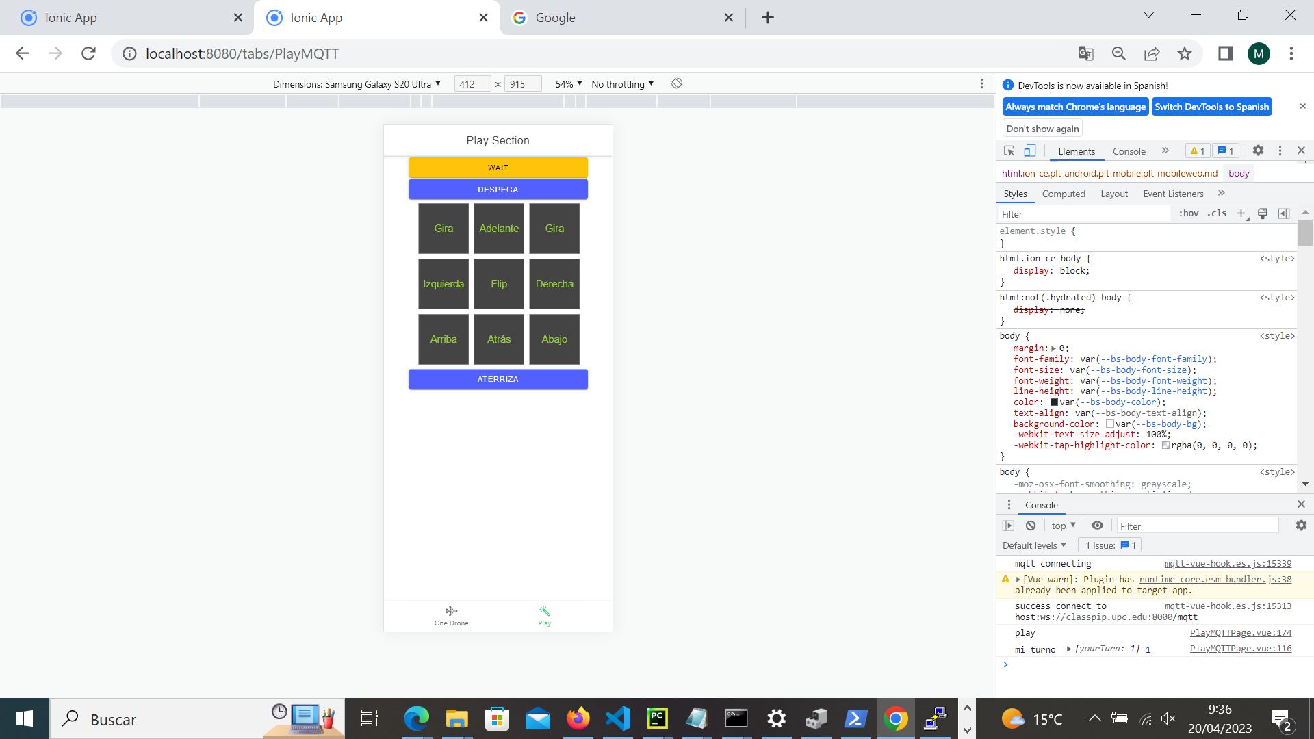
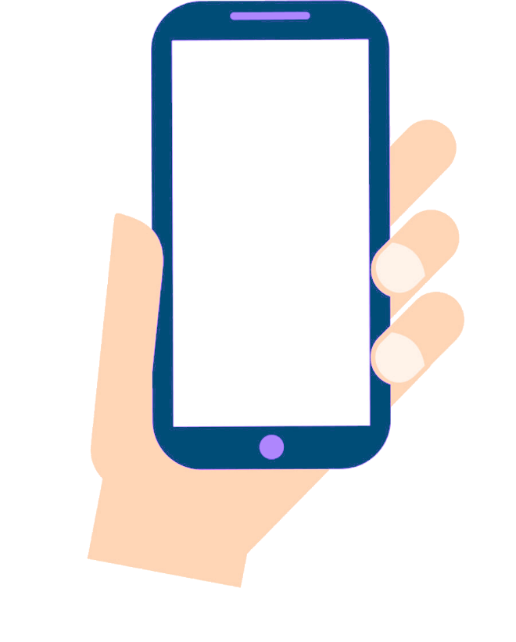
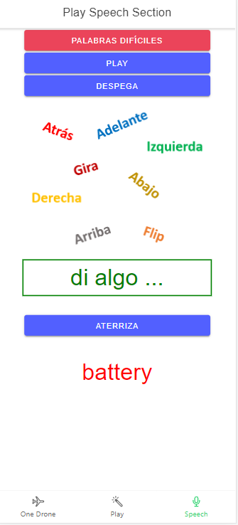
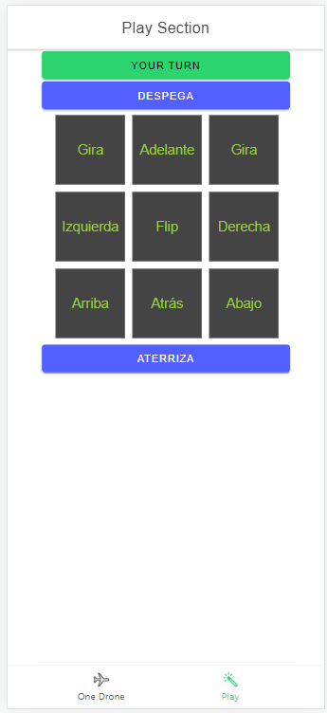
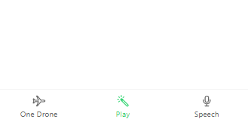
.
Web App server
Tello Drone Server
MQTT broker
internet

Slide 29
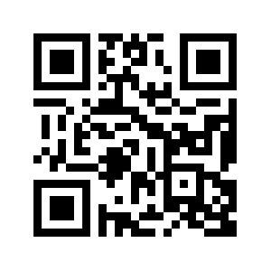
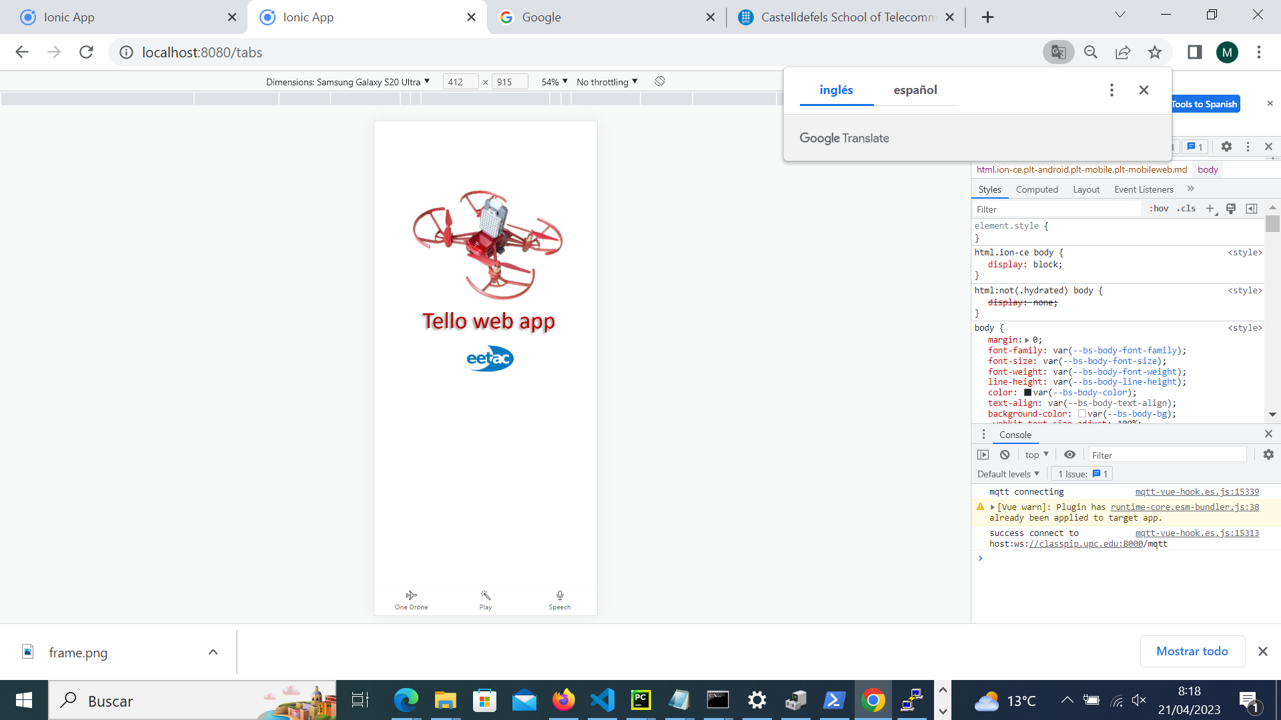
dronseetac.upc.edu:8103

Slide 30
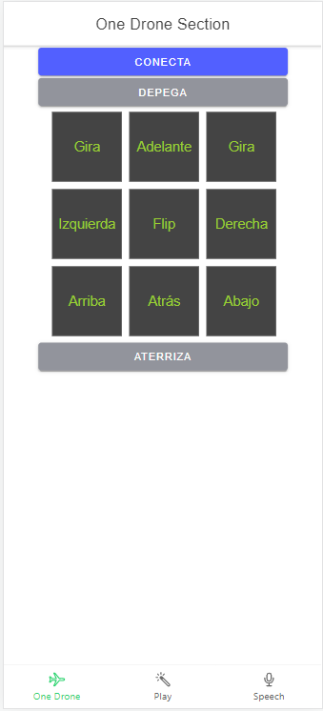
.
Web App server
Tello Drone Server
MQTT broker
internet

